Slide 1
Naturkunskap 1b
Gener och Korsningsschema

Slide 2
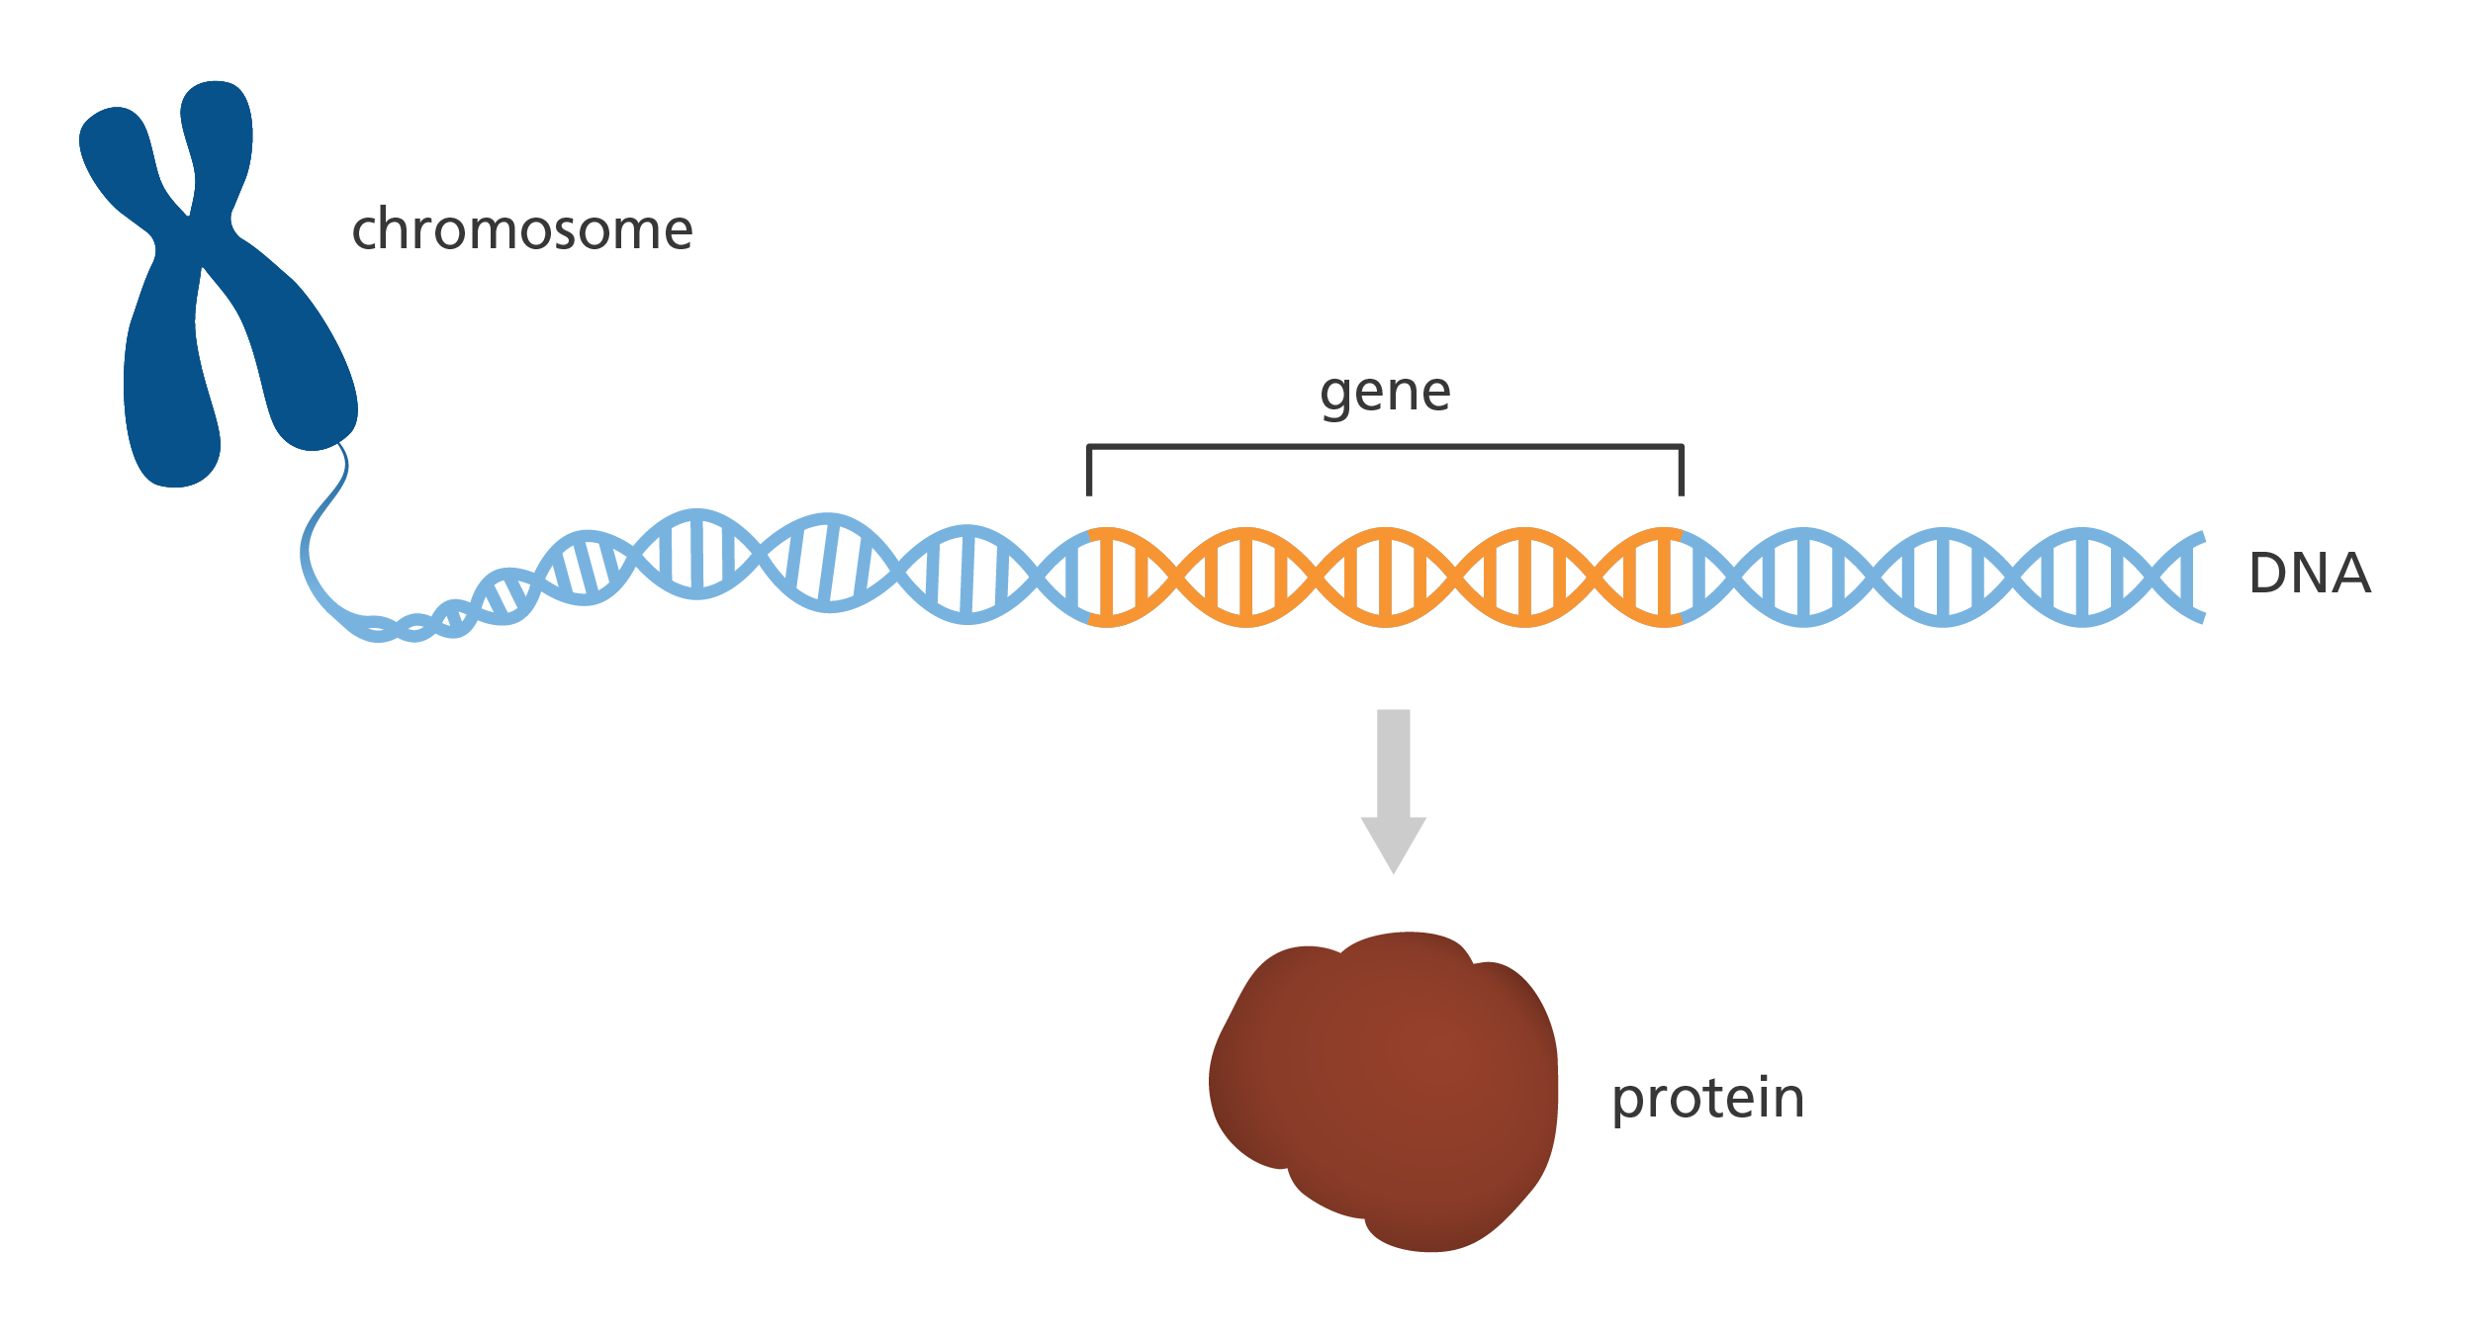
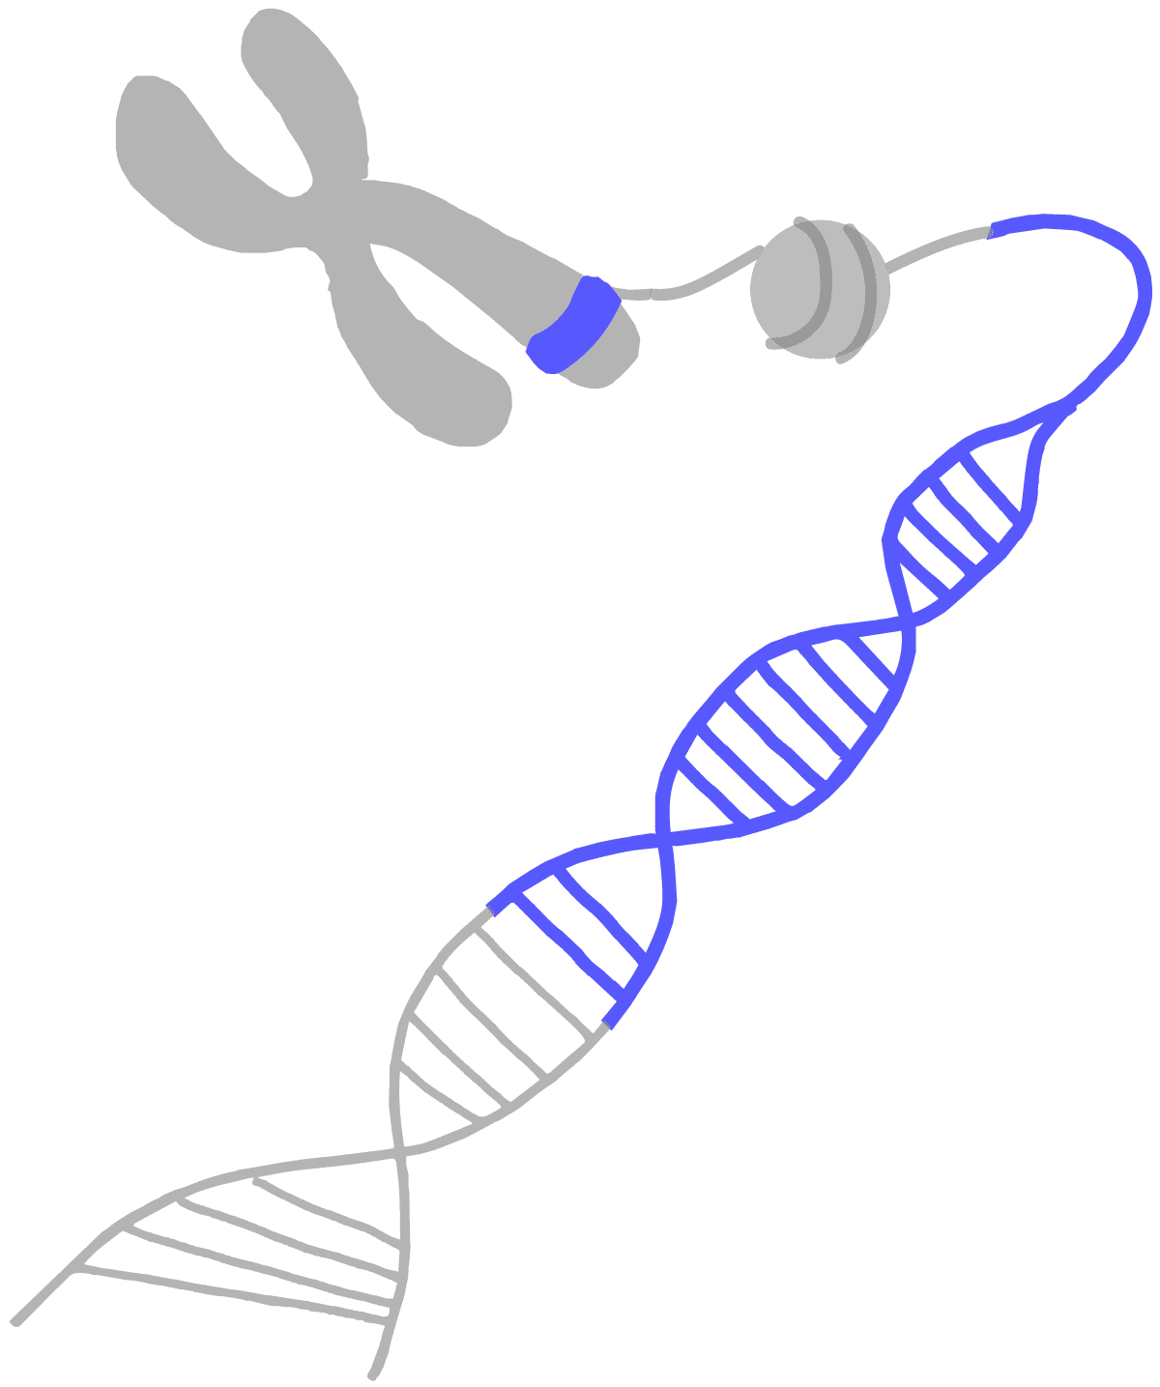
Genom
Den totala mängden DNA som finns hos levande organismer
Också kallas för arvsmassa
Inom arvsmassan är en små procent som kodar för proteiner
Gener
Gener (och miljö) är vad gör skillnaden mellan individer

Slide 3
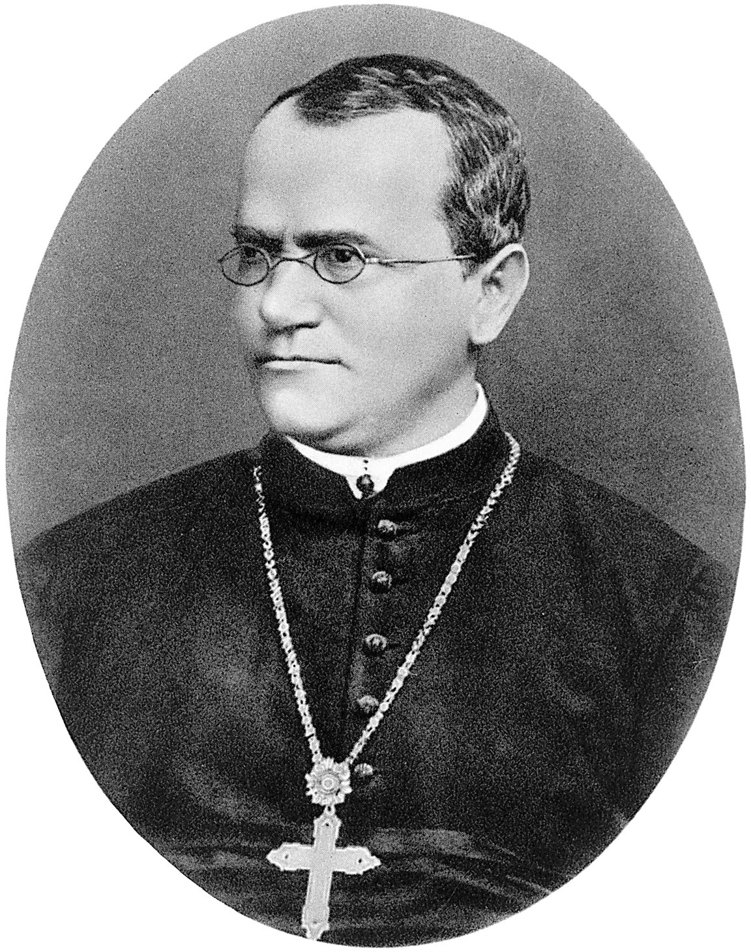
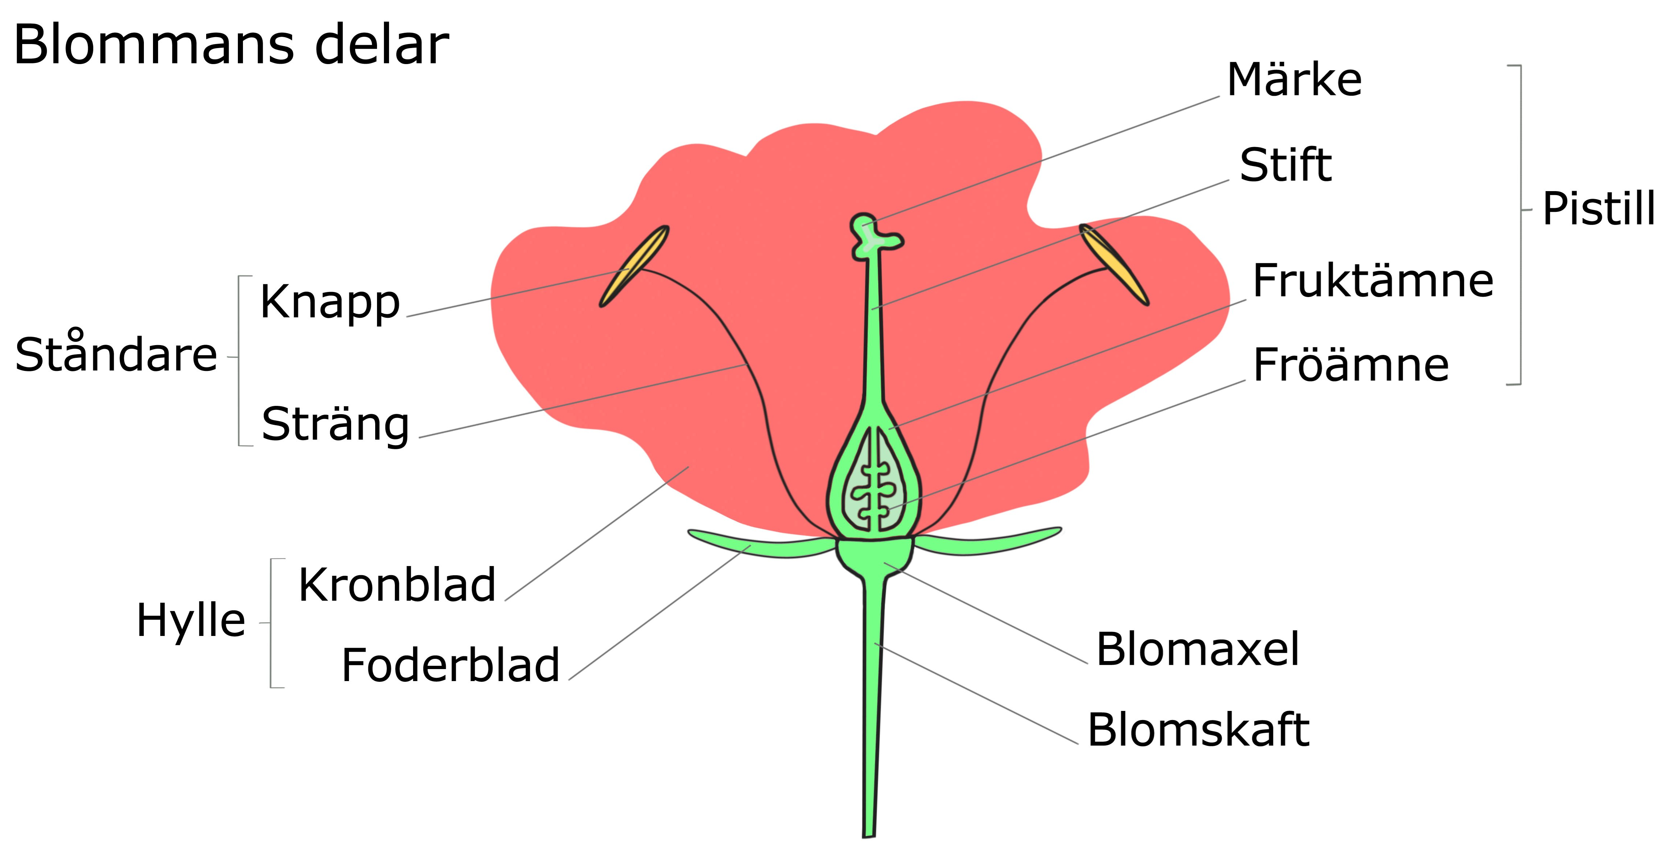
Gregor Mendel (1822 – 1884) (Genetikens fader)
Född i Österrike (numera Tjeckien)
Naturvetare och munk
Genomförde fleråriga korsningsförsök med trädgårdsärter
Klippte bort blommors ståndare
Överförde pollen själv med en pensel

Slide 4
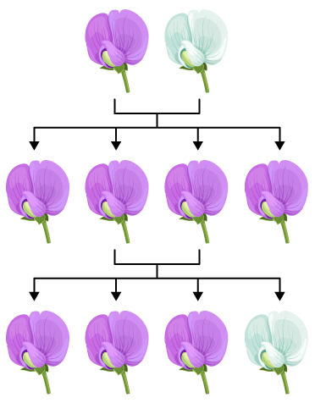
Experiment
Föräldrar generation (P): lila x vita
Första generation (F₁): alla lila
Korsa två från F₁ tillsammans
Andra generation (F₂): 75% lila, 25% vita
Notes:
Av totalt 929 plantor fick 705 st lila och 224 st vita blommor

Slide 5
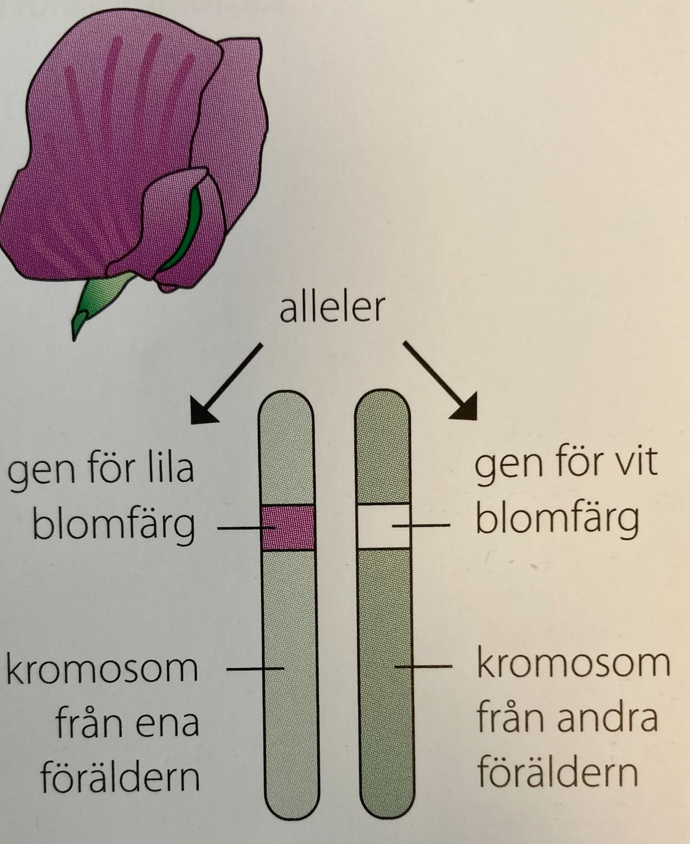
Slutsats
Det finns två anlag (variant) för varje egenskap
En från ”honan” och en från ”hanan”
Anlagen finns i dominanta och recessiva former
Den dominanta anlag bestämmer egenskapen

Slide 6
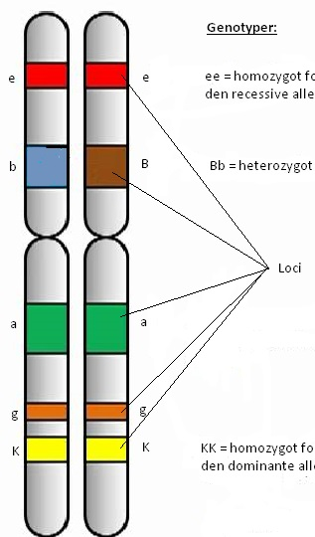
Alleler
I varje cell finns en uppsättning kromosomer som härstammar från modern samt motsvarande uppsättning som härstammar från fadern
Kromosompar är homologa (grekiska: homo = samma)
På en kromosom finns många gener
Homologa kromosomer har gener för samma egenskap på samma bestämda platser, loci (sing., locus)

Slide 7
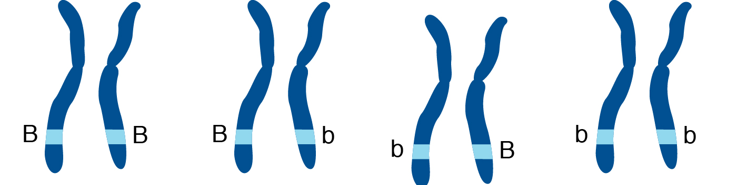
Alleler
Varianter i en egenskap (en gen) kallas alleler (grekiska: allos = en annan)
Alleler av en gen betecknas med samma bokstav
Alleler av olika gener betecknas med olika bokstäver
Dominanta alleler får den stor bokstaven medans recessiva får den lilla
Kromosompar kan vara antingen homozygota eller heterzygota

Slide 8
Korsningsschema
Könsceller bildas genom reduktionsdelning och får halverat kromosomtal
Exempel med Mendels ärtblommor:
Notes:
Exemplet är F1 och F2
Sudda inte bort tavlan

Slide 9
Klyvningstal
Sannolikheten för att den ena eller den andra egenskapen ska framträda
Notes:
Lägga till klyvningstal till exemplet (3 : 1) eller (75% : 25%)
Prata om genotyp (en uppsättning gener) och fenotyp (en uppsättnings egenskaper) här också

Slide 10
Exempel
Vilken fenotyp och vilken genotyp ger parning av en homozygota svarta mus med en homozygota vita mus där svart är dominant?

Slide 11
Exempel
Vilken fenotyp och vilken genotyp ger parning av två heterozygota svarta mus?

Slide 12
Exempel
Vilken fenotyp och vilken genotyp ger parning av en heterozygota svarta mus och en homozygota vita mus?

Slide 13
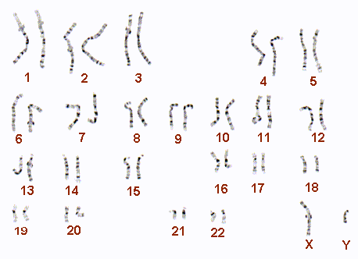
Könskromosomer
Könskromosomer skiljer sig från autosomala kromosomer i att de bestämmer individens kön
Hos människor finns två kromosomer: X-kromosom och Y-kromosom
Y-kromosom är mycket mindre än X-kromosom
Y-kromosom har genen som bestämmer att fostret får testiklar (SRY-gen)

Slide 14
Exempel
Vad är sannolikheten att ett par får en son eller en dotter?

Slide 15
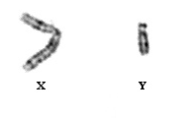
Könsbundet arv
De flesta könsbundna gener befinner sig på X-kromosomet (Y är så små)

Slide 16
Exempel
Röd-grön färgblind är könsbundet på X-kromosomet. Felaktiga färgseendet är recessivt. En färgseende pappa och en heterozygota färgseende mamma får avkomma. Vad blir klyvningstal?

Slide 17
Växt- och djurförädling
Urvalsmetoden – människor väljer att fortplanta de individer hos växter och djur med de mest önskvärda egenskaper
Korsningsförädling – korsa olika växtsorter eller djurraser med varandra för att kombinera önskvärda egenskaper
Man väljer bara de homozygota individer för önskvärda egenskaper
Insemination – konstgjord befruktning där sperman av utvalda handjur samlas, späds, delas upp i lagom stora doser, och förvaras i djupfryst tillstånd
Genbanker – en samling av alla egenskaper som finns

